Slide 1
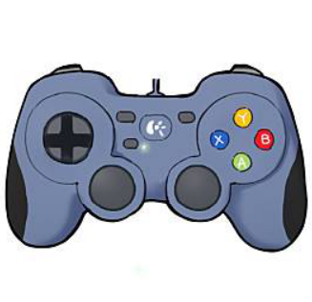
TUTORIAL
操作方法
回転
前進 後進 発射
旋回
※R3でゲーム画面
スタートボタンで対戦

Slide 2
TUTORIAL
操作方法
発射
砲塔回転
移動旋回
※R3でゲーム画面
スタートボタンで対戦

